Slide 1
Apresentação 2
Grupos Acadêmicos
Programação Orientada a Objetos Avançada - 2022/1
Professor Valter Vieira Camargo
Grupo 8
João Pedro Trevisan
Leticia Bossatto Marchezi
Luís Augusto Simas
Vitor Lopes Fabris

Slide 2
Sumário
Programação Orientada a Objetos Avançada - 2022/1
Professor Valter Vieira Camargo
Características de Clean Architecture
Correções da etapa 1
Casos de Uso
Design Patterns
Interfaces externas
Código da aplicação
1

Slide 3
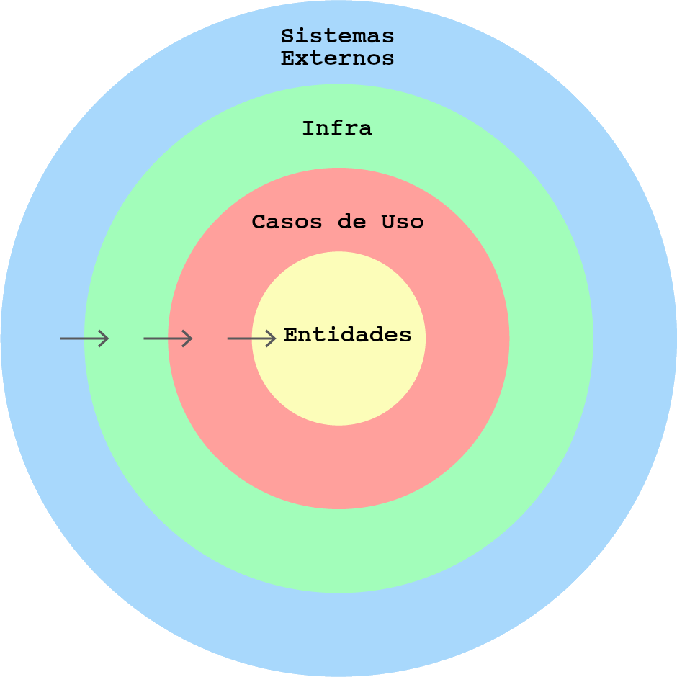
Características de Clean Architecture
Programação Orientada a Objetos Avançada - 2022/1
Professor Valter Vieira Camargo
Responsabilidades bem definidas por camadas;
Camadas internas não dependem de camadas mais externas;
Casos de uso implementam métodos referentes às entidades;
Conexão com tecnologias de persistência e sistemas externos são implementadas na camada de infraestrutura, garantindo o princípio da responsabilidade única.
2

Slide 4
Correções e Adições
Programação Orientada a Objetos Avançada - 2022/1
Professor Valter Vieira Camargo
Modelar novos requisitos
Correções do passo anterior
Adequação da modelagem aos princípios de Clean Architecture
Aprimoramento do pacote de infraestrutura, controllers e caso de uso
3

Slide 5
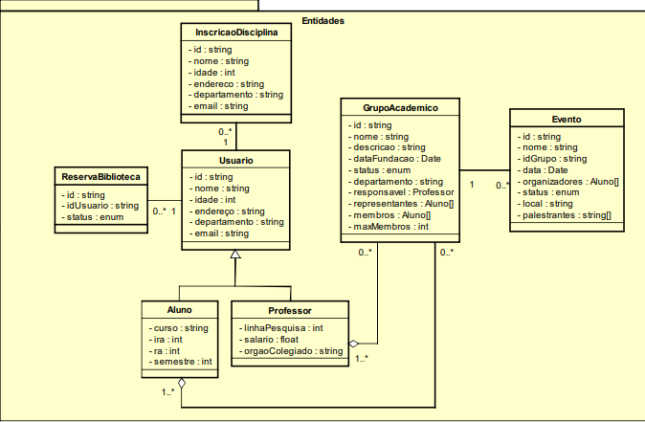
Correções e Adições: Antes
Programação Orientada a Objetos Avançada - 2022/1
Professor Valter Vieira Camargo
Composição entre grupo acadêmico e filhos de usuário
Sem classe de curso e local
Grupo acadêmico organiza evento, mas não é convidado(novo requisito)
Sem processo seletivo(novo requisito)
4

Slide 6
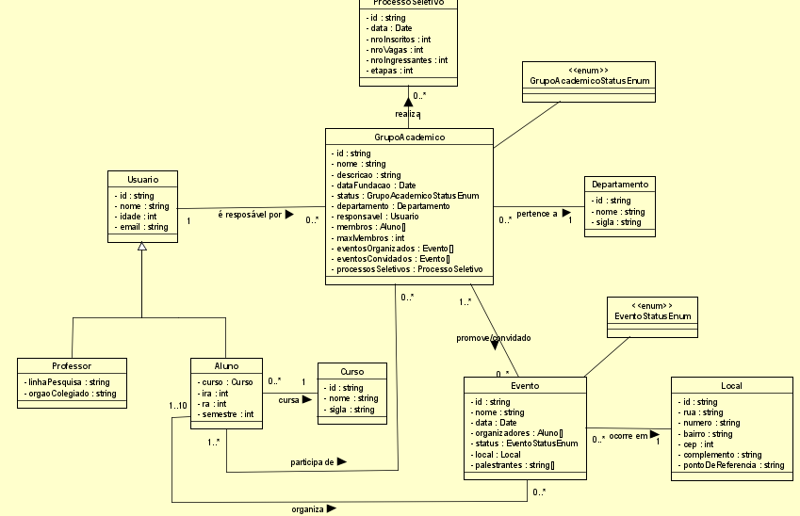
Correções e Adições: Depois
Programação Orientada a Objetos Avançada - 2022/1
Professor Valter Vieira Camargo
Depois
Correções: nomes das relações e direção
Criação de classe para local e curso
Adições:
Grupo Academico pode ser convidado de um evento.
Grupo Acadêmico pode realizar processos seletivos(novo requisito).
Responsável pode ser professor ou aluno.
Não há mais representantes.
5

Slide 7
Casos de Uso
Programação Orientada a Objetos Avançada - 2022/1
Professor Valter Vieira Camargo
6
O que fizemos antes
Antes fizemos um caso de uso para grupos acadêmicos e outro para eventos
Isso vai contra a ideologia da clean e torna tudo muito mais centralizado/acoplado
Arquitetura Clean: Classes para cada caso de uso
Cada caso de uso tem sua interface que comunica com os controladores

Slide 8
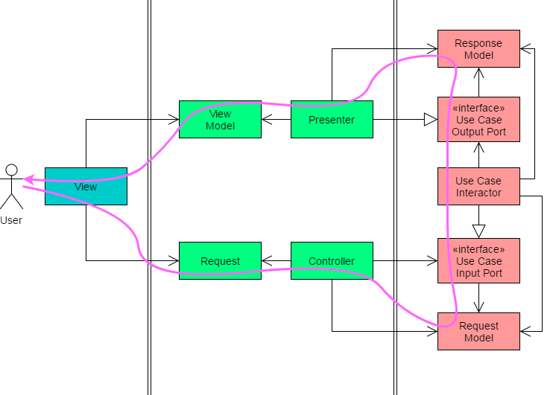
Casos de Uso
Programação Orientada a Objetos Avançada - 2022/1
Professor Valter Vieira Camargo
7
Nas arquiteturas MVC/MVP, os controladores implementam as regras de negócio.
Em Clean Architecture, os controladores processam as requisições e os casos de uso que tratam as regras de negócio
Consequência: menor acoplamento

Slide 9
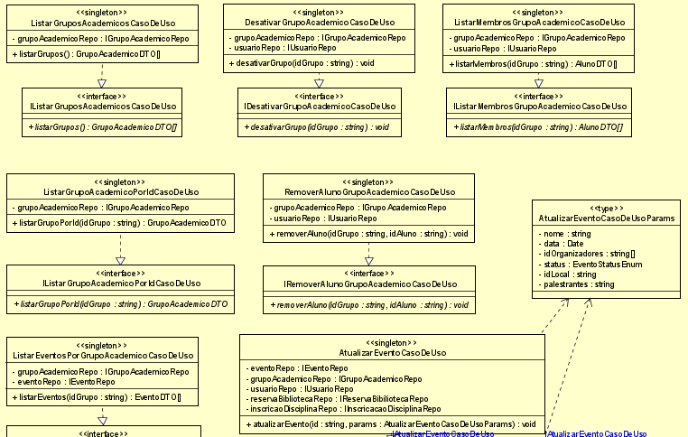
Casos de Uso
Programação Orientada a Objetos Avançada - 2022/1
Professor Valter Vieira Camargo
8

Slide 10
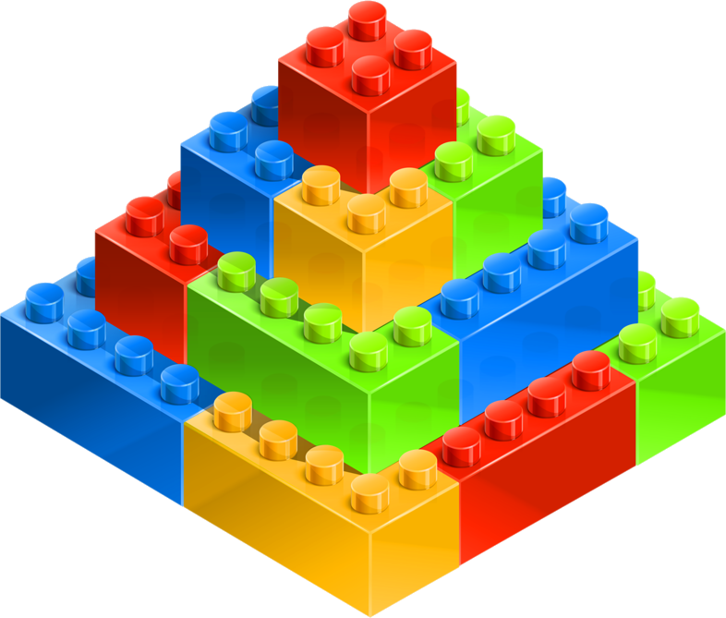

Padrões de Projeto
Programação Orientada a Objetos Avançada - 2022/1
Professor Valter Vieira Camargo
Singleton
Factories
Controllers
Interfaces
Estereótipos:
enum
type
DTO
9

Slide 11
Data Transfer Objects
Programação Orientada a Objetos Avançada - 2022/1
Professor Valter Vieira Camargo
10
Deve-se prezar para que os controladores não tenham conhecimento dos objetos do sistema
Isso é alcançado por meio do uso de DTOs
DTOs são tipos que servem para transferir dados de maneira encapsulada
Isso faz com que seja enviado só aquilo que a classe destino deve ser capaz de visualizar ou operar.

Slide 12
Integração com sistemas externos (infraestrutura)
Programação Orientada a Objetos Avançada - 2022/1
Professor Valter Vieira Camargo
11
Interfaces para representar interações com sistemas externos nos casos de uso
Implementação no pacote de Infraestrutura
Apresentação do diagrama

Slide 13
Código da aplicação
Programação Orientada a Objetos Avançada - 2022/1
Professor Valter Vieira Camargo
12
Exemplos no editor por questões de clareza
Link do repositório: https://github.com/luissimas/pooa-grupos-academicos

